Slide 1

Název SŠ: | SOU Uherský Brod
Autor: | Mgr. Dana Zajíčková
Název prezentace (DUMu): | Realismus ve světové literatuře: Francie
Tematická oblast: | Český jazyk a literatura
Ročník: | I. ročník
Číslo projektu: | CZ.1.07/1.5.00/34.0369
Datum vzniku: | duben 2013

Slide 2
ANOTACE
Estetické vzdělávání významně přispívá ke kultivaci člověka, vychovává žáky ke kultivovanému jazykovému projevu a podílí se na rozvoji jejich duchovního života.
Záměrem této sady výukových materiálů s názvem: Český jazyk pro I. ročník oboru KRAJINÁŘ je utvářet kladný vztah k materiálním a duchovním hodnotám, prohloubit a kultivovat jazykový projev žáků.
Žáci získají přehled o hlavních jevech a pilířích v české a světové literatuře od počátku starověku do poloviny 19. století.
Jednotlivé DUMy (prezentace) v této sadě reflektují tematické oblasti, které jsou probírány v předmětu Český jazyk a literatura na SOU Uherský Brod.
Tato prezentace se věnuje představitelům francouzského realismu.

Slide 3
Realismus ve světové literatuře
Francie

Slide 4
Realismus začal od 50. let nabývat vrcholu nad romantismem. Definitivnímu odklonu od romantismu napomohla i změna společenských poměrů:
revoluce 1848
nástup Napoleona III. na francouzský trůn (diktátor) – 1852 nastolení II. císařství:
- pohřbil všechny sny revolučních romantiků
- politické odpůrce nového režimu postihlo zatýkání, deportace a vyhnanství, na knihy a noviny byla uvalena přísná cenzura
velký rozvoj vědy
filozofie pozitivismu (tj. jistý, spolehlivý, skutečný) – Auguste Comte [ogist kónt]
Pozitivisté reagovali na rychlý rozvoj vědy v 18. a 19. století a byli přesvědčeni, že jedině ona může být prostředkem lidského poznání, protože se opírá o to, co je „pozitivně“ smyslově dáno. Základní metodou pozitivismu je popis a třídění poznatků získaných pozorováním.
Pozorování, popis a třídění se staly hlavní metodou spisovatelů, kteří se chtěli podobat vědcům. Téměř všichni si vedli zápisky, v nichž podrobně zachycovali veškeré své postřehy, které jim sloužily jako materiál k románům.
román měl podávat pravdivý obraz skutečnosti, zbavený všech příkras a iluzí

Slide 5
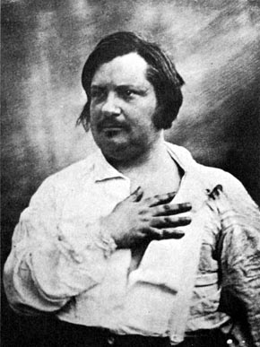

Slide 6
Honoré de Balzac [onore de balzak]
se rozhodl, že se bude živit psaním a pronikne do vysoké společnosti, ale neustále se topil v dluzích.
Balzac psal až 20 hodin denně. Většinu knih zařadil do cyklu Lidská komedie (cyklus asi 100 románů)
K jeho nejznámějším dílům patří volná trilogie Otec Goriot, Ztracené iluze a Lesk a bída kurtizán nebo romány Evženie Grandetová, Bratranec Pons a Sestřenice Běta.

Slide 7
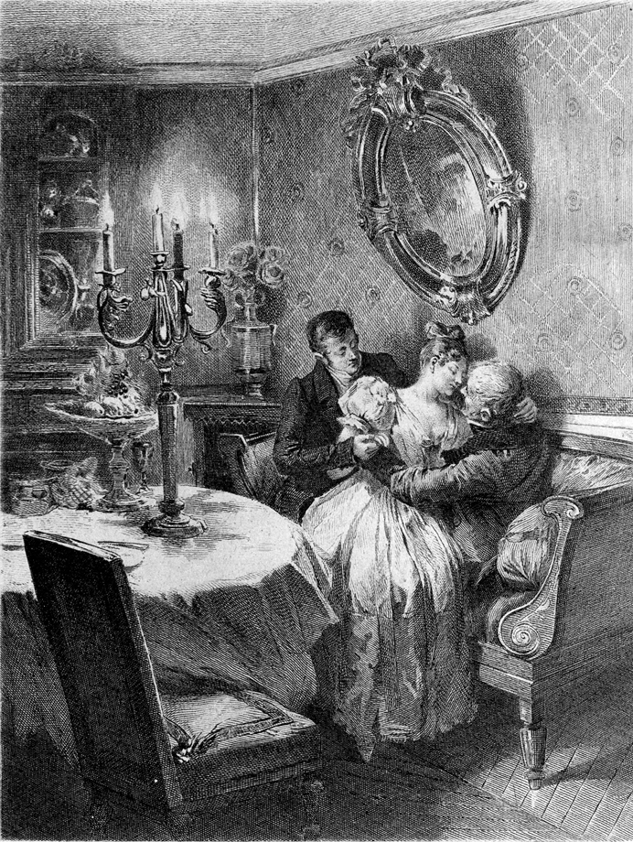
Otec Goriot
Úspěšného podnikatele Goriota zruinovaly sobecké dcery, které se snažil zaopatřit. Když zestárl a neměl jim už co nabídnout, odvrátily se od něj a nechaly ho zemřít v chudobě a samotě.
Na sklonku života se Goriot setkává s Evženem Rastignacem. Tento student práv se postupně vzdává svých ideálů a dobrých předsevzetí. Změní se v ctižádostivého kariéristu a stane se milencem jedné z Goriotových dcer, protože od ní očekává pomoc při společenském vzestupu.

Slide 8
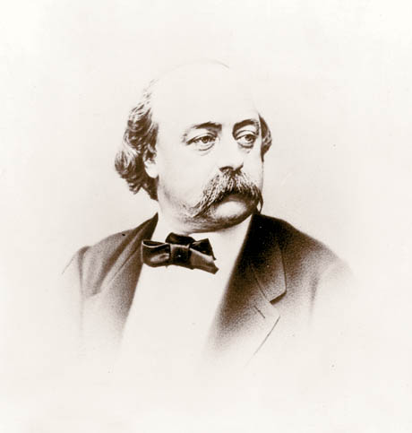

Slide 9
Gustave Flaubert [gistáv flobér]
Narodil se ve vážené měšťanské rodině s lékařskou tradicí. Již od mládí chtěl být spisovatelem. Do Paříže odešel studovat práva, ale kvůli nervové nemoci studia přerušil, vrátil se na rodný statek, kde se vášnivě věnoval psaní.
Živil se literaturou a vedl osamělý život v ústraní. Román považoval za zrcadlo lidské duše. Nechtěl, aby byl věrnou kopií skutečnosti, ale neosobním zobrazením života. Dával přednost psychologické charakteristice před vnějšími popisy. Základem jeho objektivní metody bylo pilné shromažďování dokumentace a pečlivá příprava. Do psaní se pouštěl až po důkladném studiu.
Kvůli historickému románu z období punských válek Salambo podnikl cestu do Tuniska.
Román Citová výchova, ve kterém se hlavní hrdina zamiluje do starší vdané ženy, odráží autorův vztah se spisovatelkou Coletovou.
Jeho nejznámějším románem je Paní Bovaryová.

Slide 10
Paní Bovaryová
Druhá manželka lékaře Karla Bovaryho Ema Bovaryová je krásná, ale povrchní žena, která podlehla četbě romantických příběhů. Místo vysněného života a vzrušujících dobrodružství ji čeká banalita všedních dnů a citová prázdnota maloměsta. V touze po romantické lásce si najde milence, ale ten ji opouští ve chvíli, kdy se s ním rozhodne uprchnout. Ema propadá naprosté deziluzi. Začne si vydržovat dalšího milence, rozhazuje manželovy peníze a zadluží se u lichváře. V dražbě přijdou manželé Bovaryovi o dům. Ema spáchá sebevraždu, brzy po ní umírá ze žalu i její manžel, který ji nepřestal milovat.

Slide 11
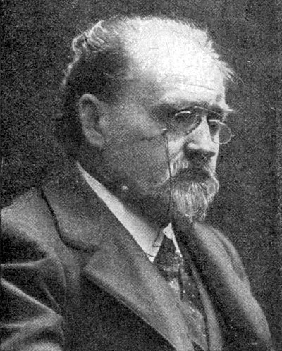
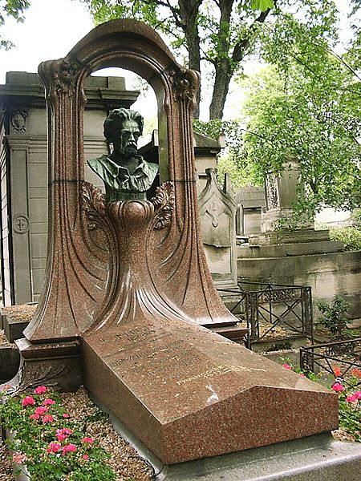

Slide 12
        Émile Zola
Zola opakovaně propadl u maturity z literatury, přesto se stal zakladatelem naturalismu. V otevřeném dopise Žaluji!, který zaslal prezidentovi, se zastal neprávem odsouzeného kapitána Dreyfuse. Byl za to odsouzen do vězení, kterému se vyhnul útěkem do Anglie.
Jeho prvním naturalistickým románem byla Tereza Raquinová.
Většinu dalších zařadil do cyklu Rougon-Macquartové [ružón- mekártové].
Naturalistickou tvůrčí metodu osvětlil v pojednání Experimentální román.

Slide 13
cyklus Rougon-Macquartové
Románový cyklus Rougon-Macquartové, Přírodopis a sociální dějepis jedné rodiny za druhého císařství, čítá 20 svazků. Popisuje chování příslušníků jedné rodiny, z nichž každý dosáhl jiného postavení ve společnosti. Jejich osud je předurčen dědičností a determinován prostředím. Nejznámějšími romány cyklu jsou: Štěstí Rougonů, Břicho Paříže, Zabiják, Nana, Germinal [žerminal], Člověk bestie.

Slide 14
Zabiják
      Zolův román Zabiják pojednává o lidech, které zničí alkoholismus. Venkovanka Gervaisa [žervéza] Macquartová se stěhuje se dvěma malými dětmi a svým druhem do Paříže, druh ji záhy opouští. V Paříži si zařizuje prosperující prádelnu. Vdá se za klempíře, který v práci utrpí těžký úraz. Během nemoci si odvykne pracovat a začne vést zahálčivý život. Postupně propadne alkoholismu a umírá na delirium tremens. Gervaisa přichází o prádelnu a útěchu z beznadějné existence hledá také v alkoholu. Neštěstí rodiny završuje osud jejich dcery Nany, ze které se stala prostitutka.

Slide 15
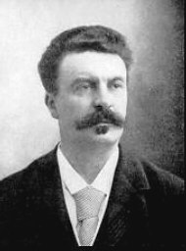

Slide 16
Guy de Maupassant [gi de mopasan]
pocházel z šlechtického rodu, pracoval jako ministerský úředník a zúčastnil se prusko-francouzské války. Ve spisovatelských začátcích ho podporoval Flaubert. Napsal přes 300 povídek.
Čtenáře zaujala Kulička a román Miláček.

Slide 17
Miláček
Hlavní postava Maupassantova románu Georges Duroy je intrikán a kariérista, který je velmi oblíbený u žen, a proto mu říkají Miláček. Ten ale jejich náklonnosti zneužívá pro vlastní cíle. S pomocí přítele Forestiera se stane novinářem. Články za něj ovšem píše kolegova žena Madeleine, se kterou se po přítelově smrti ožení. Vzápětí svede manželku svého zaměstnavatele a vlastní ženu obviní z cizoložství, připraví ji o majetek a rozvede se s ní. Nakonec si vyhlédne dceru bankéře Waltera Suzanne, přiměje ji k útěku a pod pohrůžkou skandálu přinutí její rodiče, aby souhlasili se sňatkem. Získává další peníze, šlechtický titul a dostává se na vrchol společenského žebříčku.
Román má autobiografické rysy a najdeme v něm řadu klíčových postav.

Slide 18
Kontrolní otázky
Na čem je založena metoda pozitivismu?
Který autor pilně shromažďoval dokumentaci a pečlivě se připravoval na literární práci?
Kdo je zakladatelem naturalismu?
Kdo psal až 20 hodin denně?

Slide 19
Seznam obrázků
PRAEFCKE, Andreas. Wikimedia Commons [online]. [cit. 22.4.2013]. Dostupný na WWW: http://cs.wikipedia.org/wiki/Soubor:Balzac.jpg
W. C. MINOR. Wikimedia Commons [online]. [cit. 22.4.2013]. Dostupný na WWW: http://upload.wikimedia.org/wikipedia/commons/b/b6/BalzacOldGoriot01.jpg
KELSON. Wikimedia Commons [online]. [cit. 22.4.2013]. Dostupný na WWW: http://cs.wikipedia.org/wiki/Soubor:Gustave_flaubert.jpg
GABOR. Wikimedia Commons [online]. [cit. 22.4.2013]. Dostupný na WWW: http://cs.wikipedia.org/wiki/Soubor:Emile_Zola.jpg
WALLROTH, Sebastian. Wikimedia Commons [online]. [cit. 22.4.2013]. Dostupný na WWW: http://cs.wikipedia.org/wiki/Soubor:Zola_grave_on_cimetiere_de_montmartre_paris_02.JPG
CHICO. Wikimedia Commons [online]. [cit. 22.4.2013]. Dostupný na WWW: http://cs.wikipedia.org/wiki/Soubor:GDMaupassant.jpg

Slide 20
Seznam zdrojů
SOCHROVÁ, Marie. Kompletní přehled české a světové literatury. 1. vyd. Havlíčkův Brod: Fragment, 2007, 356 s. ISBN 978-802-5303-115.

